Slide 1
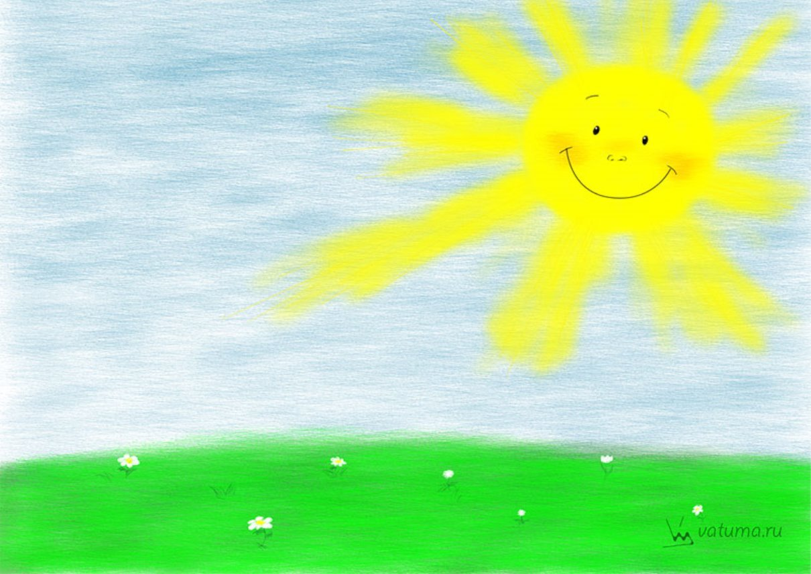
Муниципальное бюджетное дошкольное образовательное учреждение детский сад общеразвивающего вида «Родничок» с. Верхопенье Ивнянского района Белгородской области
Быть здоровыми
хотим!
Воспитатель:
Стативко Е.А.
Быть здоровыми хотим!

Slide 2
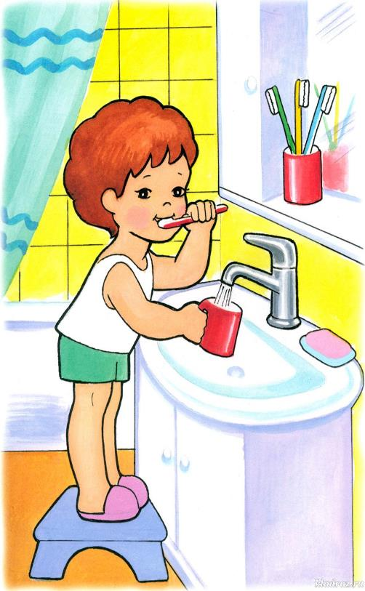
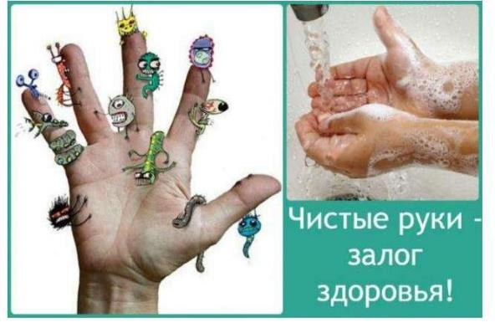
Чистота-залог здоровья
Зубы — как цветы на грядке
Помни! И без лишних слов Содержи их все в порядке - Садовод своих зубов
Руки с мылом надо мыть, Чтоб здоровенькими быть. Чтоб микробам жизнь не дать, Руки в рот не надо брать

Slide 3
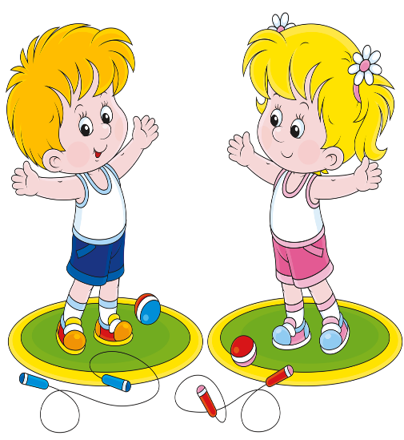
Занятия физкультурой
Чтоб здоровым, крепким быть, Надо развиваться. И для тела и души спортом заниматься.

Slide 4
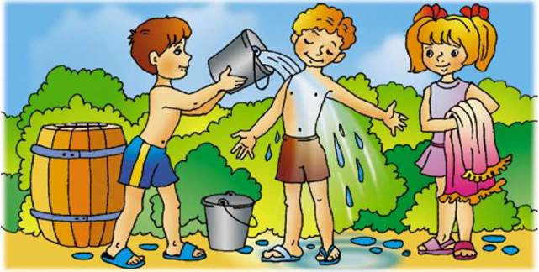
Закаливание и свежий воздух
По утрам ты закаляйся, Водой холодной обливайся. Будешь ты всегда здоров. Тут не нужно лишних слов.
Чтоб всегда здоровыми быть, Нужно нам в поход ходить. На природе отдыхать. Свежим воздухом дышать.

Slide 5
Солнце, воздух и вода — Наши лучшие друзья. С ними будем мы дружить, Чтоб здоровыми нам быть.

Slide 6
Быть здоровыми
хотим!
Быть здоровыми хотим!

